Slide 1
55 | 声明文件与全局模块的写法
周爱民（Aimingoo）

Slide 2
目录
1
声明文件（.d.ts）
2
全局模块的写法与类型声明在全局的注入
3
总结

Slide 3

声明文件（.d.ts）的规格
“环境上下文”：declare ...
这里的“环境”有二义性（是“当前环境”，而不是ambient）
全局模块与一般模块的不同
接口、类、名字空间（和多层名字空间）
导出和导入

Slide 4
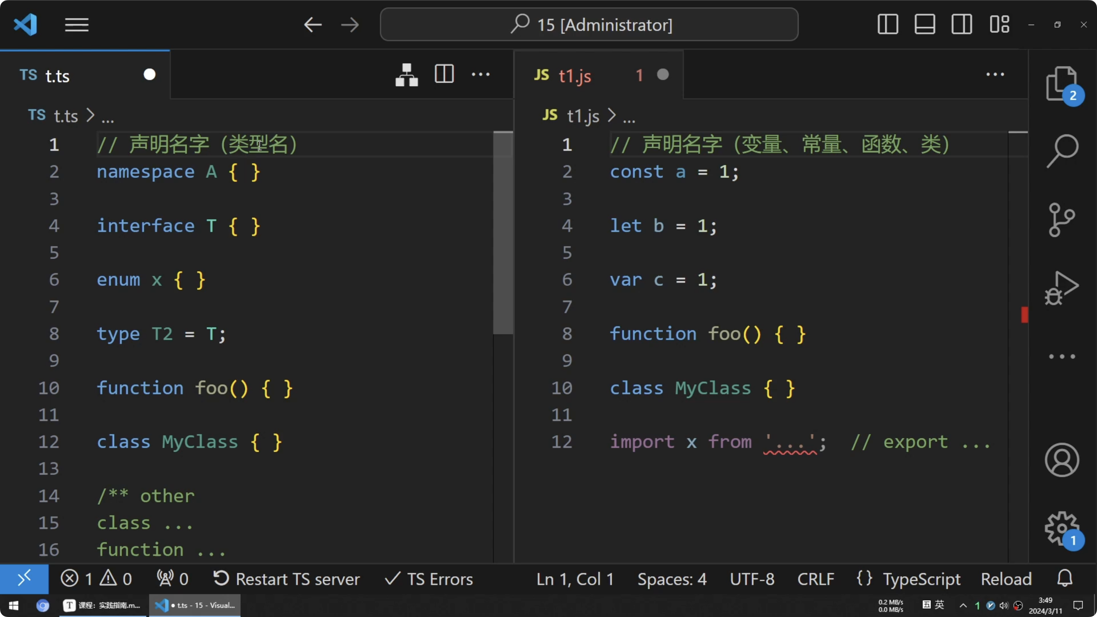
29 | 泛型的基本概念和泛型工具
15 理论课：在TypeScript中的“语句”与“名字”

Slide 5
类型注入到全局的几种方法
利用模块扩展
在.d.ts的最顶层的接口、名字空间等声明总是在全局
写 Globals.d.ts 并使用三斜杠语法（///）导入

Slide 6
总结
手写与自动生成.d.ts
打包.d.ts的方法与常见问题
手写.d.ts（TypeScript的类型计算并不依赖具体.ts/.js代码）
向全局注入类型信息，或替换lib

Slide 7

作业
分析：TypeScript装载基础库的全过程（noLib and listEmittedFiles）
分析：NodeJS名字空间的声明与载入
为一个TypeScript项目生成打包的 .d.ts 文件

Slide 8

THANKS

